Slide 1
ANÁLISIS DE SISTEMAS LINEALES DISCRETOS E INVARIANTES EN EL TIEMPO
EJERCITACIÓN
1) Programar un filtro de media móvil y procesar una señal senoidal de 1V y 0,1Hz
con un ruido aditivo senoidal de 100mV y 80Hz. Fs = 200Hz. Graficar 10 segundos
de entrada y salida superpuestas.
2) Dada una señal abdominal materna (Fs = 200Hz) se desea eliminar el ruido de
línea de 50Hz. Proponer un filtro notch FIR eligiendo poner un cero en la frecuencia
específica considerando la frecuencia de muestreo. Procesar y mostrar: Diagrama
de polos y ceros, respuesta en frecuencia, y la gráfica temporal de entrada y salida.
Escribir también la respuesta al impulso h[n] y hacer la convolución para comparar
los resultados.

Slide 2
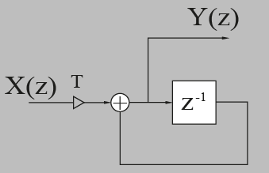
ANÁLISIS DE SISTEMAS LINEALES DISCRETOS E INVARIANTES EN EL TIEMPO
EJERCITACIÓN
3) Diseñar el filtro IIR y procesar una señal $x\left[k\right]=k^{2}$ desde -4s hasta 4s. Fs = 200.
Graficar entrada y salida. ¿Qué función realiza el filtro?
4) Diseñar un filtro pasa altos de dos polos y procesar la señal resultante del punto 2).
Mostrar el diagrama de polos y ceros, la respuesta en frecuencia, y el gráfico temporal
de entrada y salida apilados (entrada, salida notch, salida PA).
Fs = 200Hz; Fc = 5Hz; r = 0,5.

Slide 3
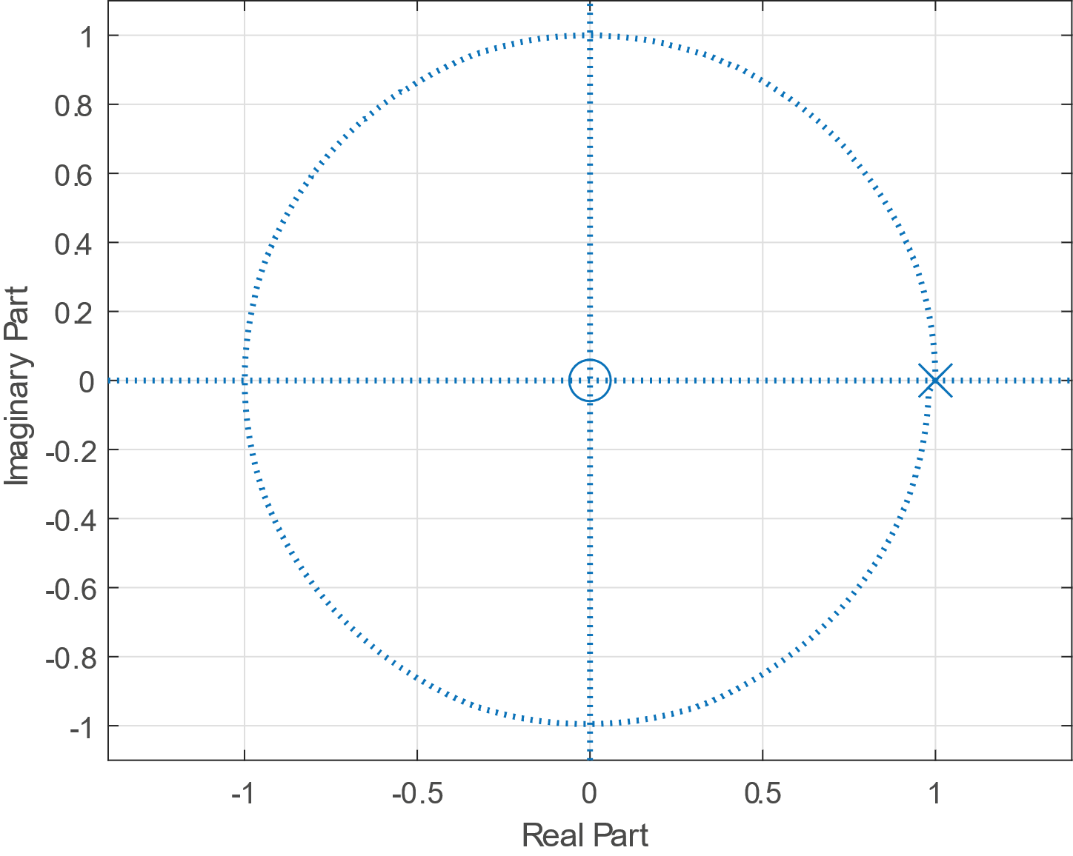

ANÁLISIS DE SISTEMAS LINEALES DISCRETOS E INVARIANTES EN EL TIEMPO
Ejemplo:
$$y\left[nT\right]=y\left[nT−T\right]+T.x\left[nT\right]$$
$$H\left(z\right)=\frac{Y\left(z\right)}{X\left(z\right)}=T\left(\frac{1}{1−z^{−1}}\right)$$

Slide 4
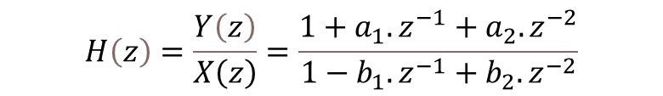
ANÁLISIS DE SISTEMAS LINEALES DISCRETOS E INVARIANTES EN EL TIEMPO
Diseño de filtros con dos polos
Pasa bajos, Pasa altos, Pasa banda, Elimina banda.
$$H\left(z\right)=\frac{Y\left(z\right)}{X\left(z\right)}=\frac{1+a_{1}.z^{−1}+a_{2}.z^{−2}}{1−b_{1}.z^{−1}+b_{2}.z^{−2}}$$

Slide 5


ANÁLISIS DE SISTEMAS LINEALES DISCRETOS E INVARIANTES EN EL TIEMPO
Diseño de filtros con dos polos
Pasa bajos, Pasa altos, Pasa banda, Elimina banda.
$$H\left(z\right)=\frac{Y\left(z\right)}{X\left(z\right)}=\frac{1+a_{1}.z^{−1}+a_{2}.z^{−2}}{1−b_{1}.z^{−1}+b_{2}.z^{−2}}$$
$$z=\frac{{−a}_{1}±\sqrt{{a_{1}}^{2}−4a_{2}}}{2}$$
$$p=\frac{b_{1}±\sqrt{{b_{1}}^{2}−4b_{2}}}{2}$$

Slide 6
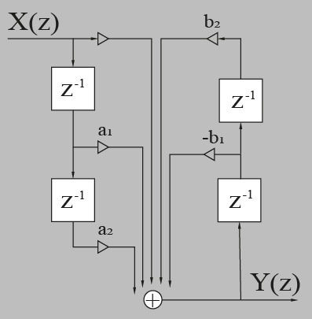
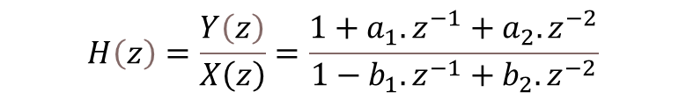
ANÁLISIS DE SISTEMAS LINEALES DISCRETOS E INVARIANTES EN EL TIEMPO
Diseño de filtros con dos polos
Pasa bajos, Pasa altos, Pasa banda, Elimina banda.
$$H\left(z\right)=\frac{Y\left(z\right)}{X\left(z\right)}=\frac{1+a_{1}.z^{−1}+a_{2}.z^{−2}}{1−b_{1}.z^{−1}+b_{2}.z^{−2}}$$

Slide 7

ANÁLISIS DE SISTEMAS LINEALES DISCRETOS E INVARIANTES EN EL TIEMPO
Diseño de filtros con dos polos
Pasa bajos, Pasa altos, Pasa banda, Elimina banda.
$$H\left(z\right)=\frac{Y\left(z\right)}{X\left(z\right)}=\frac{1+a_{1}.z^{−1}+a_{2}.z^{−2}}{1−b_{1}.z^{−1}+b_{2}.z^{−2}}$$
$$z=\frac{{−a}_{1}±\sqrt{{a_{1}}^{2}−4a_{2}}}{2}$$
$$p=\frac{b_{1}±\sqrt{{b_{1}}^{2}−4b_{2}}}{2}$$
$$b_{2}=r^{2}$$
$$θ=2π\left(\frac{Fc}{Fs}\right)$$
$$b_{1}=2rcos\left(θ\right)$$

